Slide 1


Slide 2
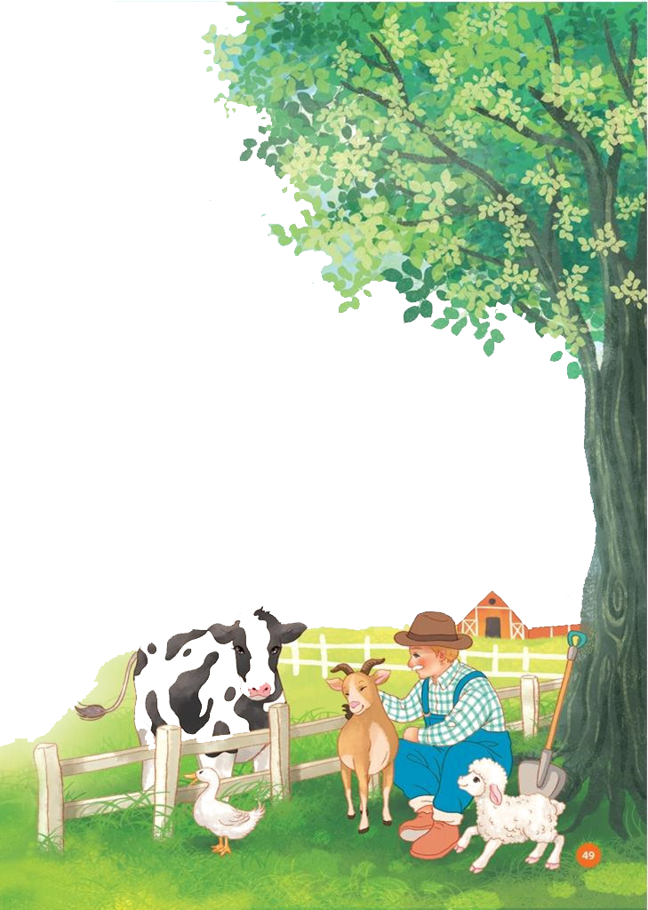



ÂM NHẠC LỚP 2
Tiết 27
HỌC HÁT BÀI TRANG TRẠI VUI VẺ
Nhạc: Nước ngoài
Lời việt: Phương Mai sưu tầm

Slide 3

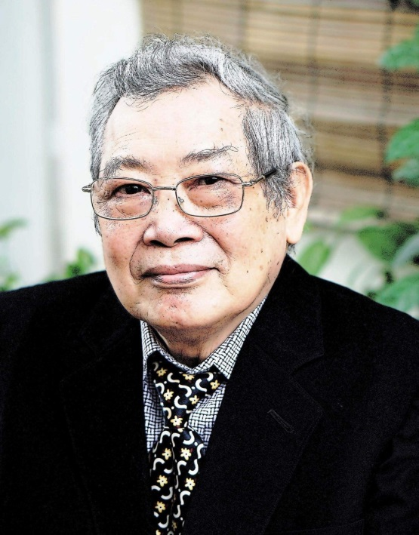
KHÁM PHÁ
Vùng Nam bộ
TÁC GIẢ TÁC PHẨM
Trang trại vui vẻ là bài hát nước ngoài có tên là Happy Farm. Lời việt do Phương Mai sưu tầm. Bài hát có giai điệu tình cảm sâu lắng có giai điệu vui nhộn nói về trải nghiệm của các bạn nhỏ khi đến thăm trang trại và được làm quen với rất nhiều loài vật vui vẻ, ngộ nghĩnh. Bài hát được

Slide 4
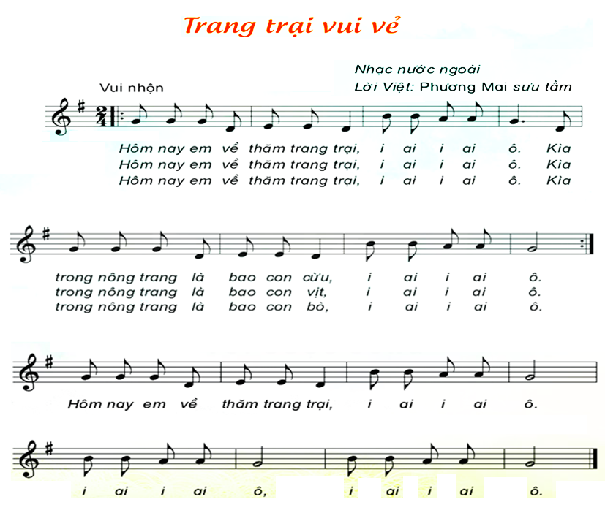

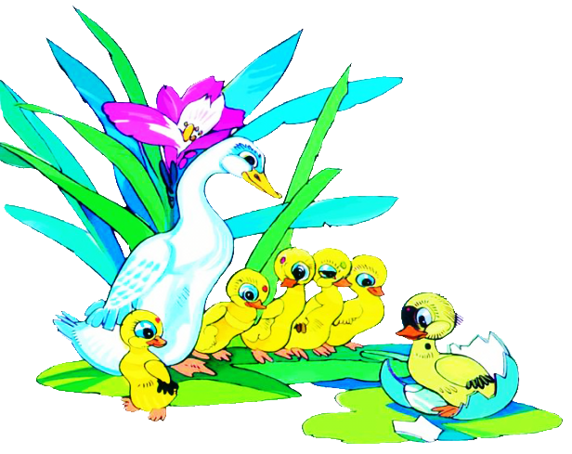
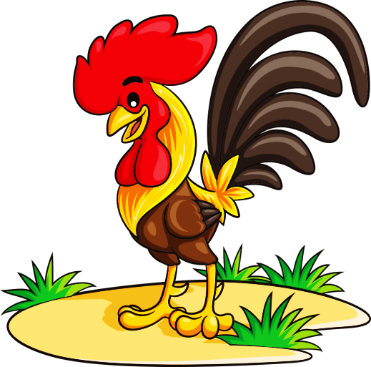

HÁT MẪU

Slide 5


Câu 1+2
Hôm nay em về thăm trang trại i ai i ai ồ. Kìa trong nông trang là bao con Cừu i ai i ai ồ

Slide 6
Câu 3+ 4
Hôm nay em về thăm trang trại i ai i ai ồ. Kìa trong nông trang là bao con Vịt i ai i ai ồ

Slide 7
Câu 5+6
Hôm nay em về thăm trang trại i ai i ai ồ. Kìa trong nông trang là bao con Bò i ai i ai ồ

Slide 8



